Slide 1
Bienvenidos
AfterClass 02
en unos minutos arrancamos…
Notes:
Obligatoria para la primera clase (después no va).

Slide 2
Esta clase va a ser
grabada
Notes:
Colocar todas las clases.

Slide 3
AfterClass 02
Repaso general
Notes:
Usar para los módulos más importantes de la clase, donde se introducen conceptos que se ven en varios slides. No hay que usarla para todos los módulos.

Slide 4
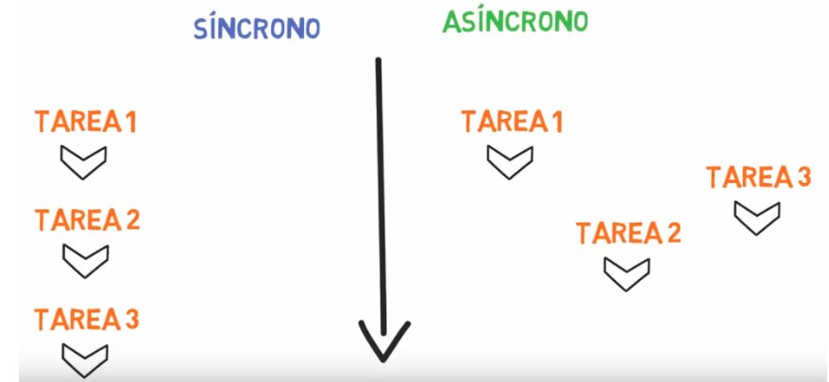
Sincronismo
Cuando aprendiste a programar, entendiste que las instrucciones se ejecutaban en cascada. Es decir, que la tarea 1 debía finalizar para que pudiera comenzar la ejecución de la tarea 2, y la tarea 2 finalizar para ejecutar la tarea 3, etc.
Notes:
Usar para slides de texto e imagen. Si no alcanza, no sobrecargar, usar otra con el mismo título para indicar que continúa el mismo módulo.

Slide 5
Asincronismo
Si lo que buscamos es que las tareas trabajen “en paralelo”, entonces debemos buscar la manera de programar instrucciones asíncronas, lo cual significa que cada una seguirá el hilo de resolución que considere su ritmo.
Hay que ser cautelosos al utilizarlas, ya que:
No controlamos cuándo terminará, sólo cuándo comienza.
Si una tarea depende del resultado de otra, habrá problemas, pues esperará su ejecución en paralelo
Notes:
Usar para slides de texto e imagen. Si no alcanza, no sobrecargar, usar otra con el mismo título para indicar que continúa el mismo módulo.

Slide 6
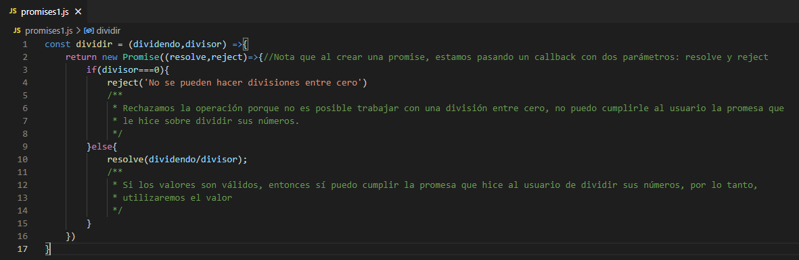
Ejemplo de creación de una promesa

Slide 7
Express-Handlebars
Partials
Notes:
Usar para los subtemas de un módulo.

Slide 8


ACTIVIDAD EN CLASE
Handlebars con express
Realizar un formulario en una nueva plantilla.
Se creará un archivo “register.handlebars” como nueva plantilla, donde se colocará un form
Dicho form debe servir para registrar un usuario, por lo que contará con nombre, correo, y contraseña
Enviar los datos a una ruta POST ‘/user’, y guardar el usuario en un arreglo. Confirmar que el guardado se realice exitosamente.
Notes:
NOTA: Recuerda que, según el tiempo con el que cuentes, puedes considerar hacer un all hands en lugar de una actividad de clase.

Slide 9
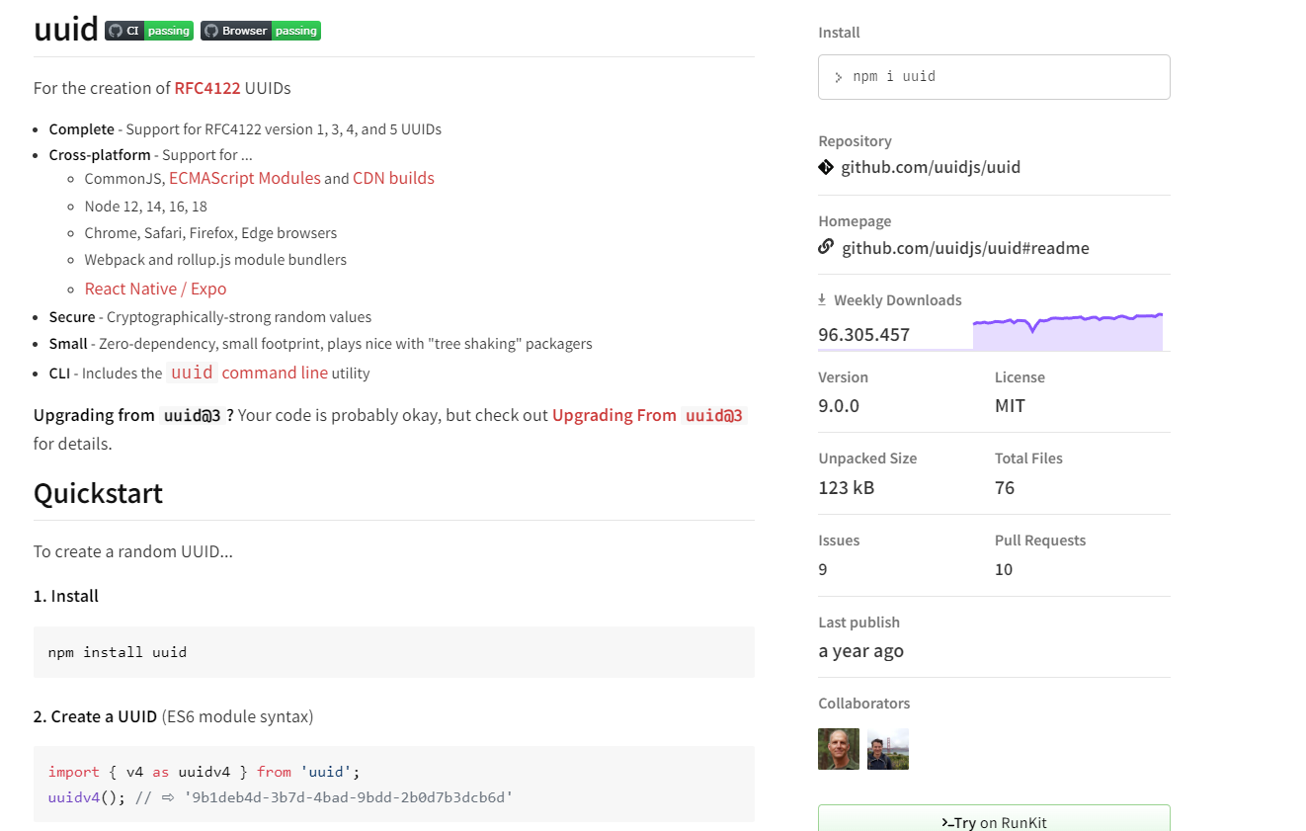
Librería uuid

Slide 10
¿Preguntas?
Notes:
Obligatoria. Se sugiere ubicar al finalizar la explicación de algún tema, para abrir formalmente el espacio de preguntas y ordenar la interacción.

Slide 11
Muchas gracias.
Notes:
Todas las clases

Slide 12
Notes:
Todas las clases

